Slide 1








KTUTS
Notes:
Thiết kế: Hương Thảo – Zalo 0972.115.126. Các nick khác đều là giả mạo, ăn cắp chất xám.
Facebook: https://www.facebook.com/huongthaoGADT

Slide 2




KHỞI ĐỘNG
Notes:
Không có âm thanh, cuộc sống của chúng ta sẽ không những tẻ nhạt và còn rất nhiều điều bất tiện. Vậy âm thanh có vai trò như thế nào trong cuộc sống? Bài học hôm nay sẽ giúp các em tìm hiểu điều đó!

Slide 3

Notes:
Không có âm thanh, cuộc sống của chúng ta sẽ không những tẻ nhạt và còn rất nhiều điều bất tiện. Vậy âm thanh có vai trò như thế nào trong cuộc sống? Bài học hôm nay sẽ giúp các em tìm hiểu điều đó!

Slide 4


Hoạt động 1: Vai trò của âm thanh trong cuộc sống

Slide 5
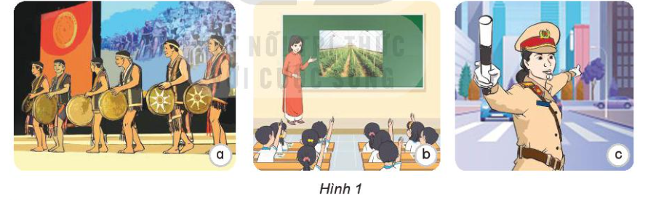
Quan sát hình 1 SGK và nêu những ích lợi của âm thanh đối với con người.
Notes:
Thiết kế: Hương Thảo – Zalo 0972.115.126. Các nick khác đều là giả mạo, ăn cắp chất xám.
Facebook: https://www.facebook.com/huongthaoGADT

Slide 6


Âm thanh mang lại nhiều ích lợi trong cuộc sống của chúng ta. Nhờ có âm thanh, chúng ta có thể nói chuyện được với nhau; nghe được những bài hát, bản nhạc; học tập; truyền tin; báo hiệu những nguy hiểm cần tránh,…
Notes:
Thiết kế: Hương Thảo – Zalo 0972.115.126. Các nick khác đều là giả mạo, ăn cắp chất xám.
Facebook: https://www.facebook.com/huongthaoGADT

Slide 7



1. Những người khiếm thính không nghe được âm thanh gặp khó khăn gì trong cuộc sống? Hãy đề xuất cách giúp họ vượt qua khó khăn này.

Slide 8
2. Âm nhạc giúp ích lợi gì cho em? Em biết những loại nhạc cụ nào?

Slide 9
Hoạt động 2: Tìm hiểu cách làm một số nhạc cụ phát ra âm thanh.
Notes:
Thiết kế: Hương Thảo – Zalo 0972.115.126. Các nick khác đều là giả mạo, ăn cắp chất xám.
Facebook: https://www.facebook.com/huongthaoGADT

Slide 10
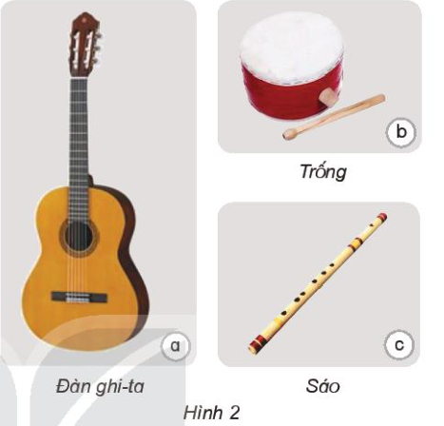
1. Sử dụng đàn ghi-ta, sáo, trống (Hình 2) và làm chúng phát ra âm thanh. Bộ phận nào ở mỗi nhạc cụ phát ra âm thanh?

Slide 11


Các nhóm thu thập thông tin về một số nhạc cụ và ghi kết quả vào bảng phụ (theo mẫu dưới đây). Sau 5 phút nhóm nào nêu được nhiều nhạc cụ nhất thì các thành viên của nhóm đó là nhà thông thái.
Tên nhạc cụ | Cách làm phát ra âm thanh | Bộ phận phát ra âm thanh
Notes:
Thiết kế: Hương Thảo – Zalo 0972.115.126. Các nick khác đều là giả mạo, ăn cắp chất xám.
Facebook: https://www.facebook.com/huongthaoGADT

Slide 12
Cách làm phát ra âm thanh của nhạc cụ dây là tạo sự rung động của dây; của nhạc cụ gõ là tạo sự rung động của bề mặt bị gõ; của nhạc cụ hơi là thổi làm không khí trong ống rung động.
Notes:
Thiết kế: Hương Thảo – Zalo 0972.115.126. Các nick khác đều là giả mạo, ăn cắp chất xám

Slide 13



Slide 14

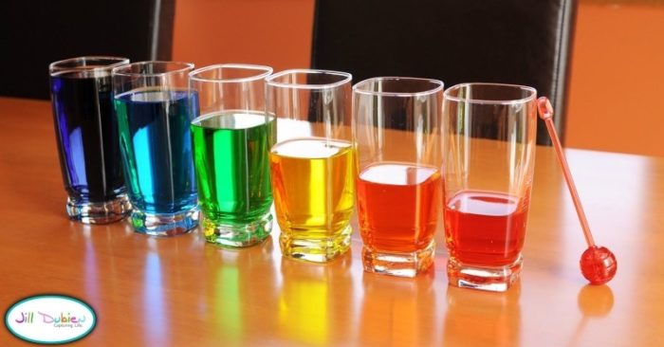

Hướng dẫn làm nhạc cụ
https://www.youtube.com/watch?v=qgT1sModryA
Notes:
Thiết kế: Hương Thảo – Zalo 0972.115.126. Các nick khác đều là giả mạo, ăn cắp chất xám.
Facebook: https://www.facebook.com/huongthaoGADT

